Slide 1
Docker & Kubernetes
Dr. Mohamed TALHA
DevOps, Java / JEE & Big Data Technical Leader

Slide 2
Plan
Docker, une vue d’ensemble
Docker, qu’est-ce que c’est ?
Conteneurisation versus Virtualisation
Image Docker & Conteneur Docker
Dockerfile
Ateliers : prise en main de Docker (installation Docker, création d’un Dockerfile, génération, exécution et publication d’une image Docker sur Docker Hub)
Kubernetes (K8s)
K8s, qu’est-ce que c’est ?
Atelier : mettre en place un Cluster K8s avec minikube & kubectl
Objets K8s
Workloads K8s
Cluster K8s
Atelier : déployer une API REST Spring Boot sur un Cluster K8s

Slide 3
Docker
Docker, qu’est-ce que c’est ?
Conteneurisation versus Virtualisation
Image Docker & Conteneur Docker
Dockerfile
Ateliers Docker

Slide 4
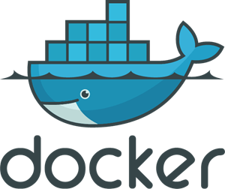
Docker, qu’est-ce que c’est ?
Docker est un logiciel open source permettant d’automatiser le déploiement des applications sous formes de packages dans des conteneurs virtuels.
les conteneurs Docker ne contiennent que les applications et leurs dépendances (i.e. le binaire avec toutes ses librairies) et partagent tous le même système d’exploitation de l’infra.

Slide 5
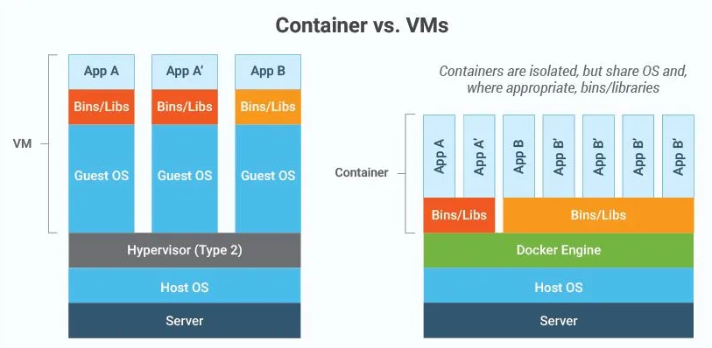
Conteneurisation vs Virtualisation
Le Docker Engine est l’application à installer sur la machine hôte pour créer et gérer des conteneurs Docker. Il s’agit du moteur du système Docker qui regroupe et relie les différents composants entre eux.

Slide 6
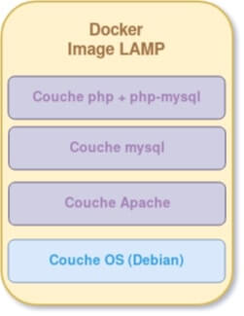
Image docker
Une Image Docker permet d’installer et lancer une application dans un conteneur Docker.
Une image Docker est un modèle (en lecture seule) composé de plusieurs couches ; ces couches contiennent l’application que l’on souhaite déployer ainsi que les bibliothèques et les fichiers binaires requis.
Un Conteneur Docker n’est donc qu’une instance d’une Image Docker.
Une image LAMP (Linux Apache MySQL PHP)
Une couche php qui contiendra un interpréteur PHP mais aussi les bibliothèques qui vont avec.
Une couche Mysql qui contiendra le système de gestion de bases de données.
Une couche Apache pour démarrer le serveur web.
Une couche OS pour exécuter Apache, MySQL et PHP sur un OS Linux Debian.

Slide 7
Dockerfile
Un Dockerfile est un fichier texte qui définit une suite de commandes UNIX qui s’exécutent les unes après les autres pour créer une Image Docker.
Un Dockerfile précise le système d’exploitation sur lequel sera basé le conteneur, les variables d’environnement, les emplacements de fichiers, ports réseau, etc.
Docker dispose de deux utilitaires :
build qui permet de créer une Image Docker à partir d’un Dockerfile
run qui permet de lancer le conteneur qui est une instance de l’image Docker

Slide 8
Les commandes Dockerfile (1/3)
FROM : elle définit l'image de base qui sera utilisée par les instructions suivantes ➔ chaque image est forcément basée sur une autre image. Une des images les plus utilisées est « Alpine Linux » qui est une distribution légère qui existe depuis 2006 et réputée pour sa sécurité. Le choix de la bonne image de base est primordial pour une bonne performance.
LABEL : elle ajoute des métadonnées à l'image avec un système de clés-valeurs ; elle permet par exemple d'indiquer l'auteur du Dockerfile ou la version du fichier.
ENV : elle permet de définir des variables d'environnements utilisables dans le Dockerfile et le conteneur.
ARG : elle permet de définir des variables temporaires qu'on peut utiliser dans un Dockerfile.

Slide 9
Les commandes Dockerfile (2/3)
RUN : elle exécute des commandes Linux ou Windows lors de la création de l'image.
COPY : elle permet de copier des fichiers depuis la machine locale vers le conteneur Docker.
ADD : elle permet de copier des fichiers depuis la machine locale vers le conteneur Docker (tout comme COPY) mais prend en charge des liens ou des archives.
ENTRYPOINT : comme son nom l'indique, c'est le point d'entrée du conteneur, en d'autres termes, c'est la commande qui sera toujours exécutée au démarrage du conteneur.
CMD : elle spécifie les arguments qui seront envoyés à l’ENTRYPOINT.

Slide 10
Les commandes Dockerfile (3/3)
WORKDIR : elle définit le répertoire de travail à utiliser pour le lancement des commandes CMD et/ou ENTRYPOINT et ça sera aussi le dossier courant lors du démarrage du conteneur.
EXPOSE : elle expose un port.
VOLUMES : elle crée un point de montage qui permettra de persister les données.
USER : elle désigne quel est l'utilisateur qui lancera les prochaines instructions RUN, CMD ou ENTRYPOINT (par défaut c'est l'utilisateur root).
et bien d’autres… ➔ https://docs.docker.com/reference/dockerfile/

Slide 11
Exemple de Dockerfile
# --------------- DÉBUT COUCHE OS ------------------- FROM debian:stable-slim # --------------- FIN COUCHE OS --------------------- # MÉTADONNÉES DE L'IMAGE LABEL version="1.0" maintainer="mohamed.talha" # VARIABLES TEMPORAIRES ARG DOCUMENTROOT="/var/www/html" # --------------- DÉBUT COUCHE APACHE --------------- RUN apt-get update -y && apt-get install apache2 # --------------- FIN COUCHE APACHE ----------------- # --------------- DÉBUT COUCHE MYSQL ---------------- RUN apt-get install mariadb-server COPY db/articles.sql / # --------------- FIN COUCHE MYSQL ------------------ # --------------- DÉBUT COUCHE PHP ------------------ RUN apt-get \ php-mysql \ php && \ rm -f ${DOCUMENTROOT}/index.html && \ apt-get autoclean -y COPY app ${DOCUMENTROOT} # --------------- FIN COUCHE PHP -------------------- # OUVERTURE DU PORT HTTP EXPOSE 80 # RÉPERTOIRE DE TRAVAIL WORKDIR ${DOCUMENTROOT} # DÉMARRAGE DES SERVICES LORS DE L'EXÉCUTION DE L'IMAGE ENTRYPOINT service mariadb start && mariadb < /articles.sql && apache2ctl -D FOREGROUND

Slide 12
Ateliers Docker
Atelier 1 : télécharger et installer Docker sur votre machine locale (ayant un OS récent) ou une machine virtuelle.
Atelier 2 : manipuler les images et les conteneurs Docker.
Atelier 3 : créer un Dockerfile, générer l'Image Docker et exécuter un conteneur Docker.
Atelier 4 : publier une image sur le repository Docker Hub.
➔ Suivre les 4 ateliers sur GitHub_Ateliers_Docker

Slide 13
Kubernetes
K8s, qu’est-ce que c’est ?
Atelier : minikube & kubectl
Objets K8s
Contrôleurs K8s
Cluster K8s
Atelier : déployer une API REST Spring Boot sur K8s

Slide 14
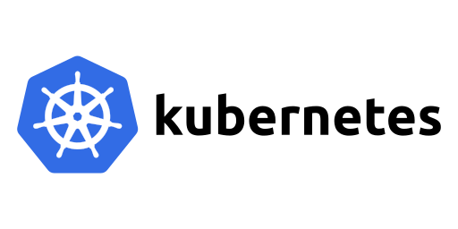
K8s, qu’est-ce que c’est ?
Kubernetes (ou K8s) est un système open-source permettant d'automatiser le déploiement, la mise à l'échelle (scalabilité) et la gestion des applications conteneurisées.
En d’autres termes, K8s est un orchestrateur de conteneurs ➔ il permet de donc gérer le cycle de vie (déployer, exécuter, surveiller, mettre à l’échelle et coordonner) des conteneurs (Docker-Containers par exemple).
Du fait de sa flexibilité, K8s est présent dans la plupart des fournisseurs Cloud (Google, AWS, Azure, etc.)

Slide 15
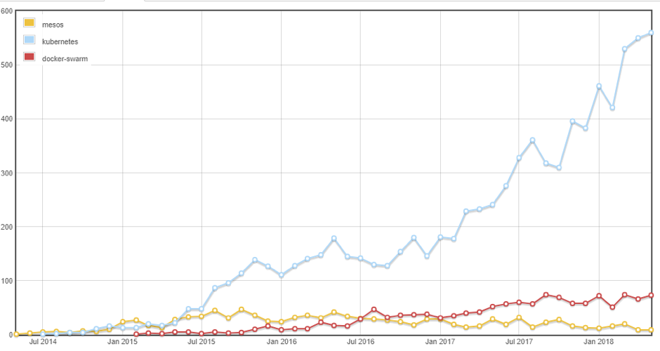
K8s vs. docker-swarm vs. mesos

Slide 16
Atelier K8s : minikube et kubectl
minikube est une version allégée de K8s déployable sur un poste de travail permettant d’éviter d’avoir un réseau de plusieurs machines pour déployer Kubernetes.
➔ installer minikube en suivant les étapes de la doc officielle : https://minikube.sigs.k8s.io/docs/start/?arch=%2Fwindows%2Fx86-64%2Fstable%2F.exe+download
kubectl est une interface en ligne de commande (CLI) très populaire utilisée pour interagir avec les clusters Kubernetes. Par exemple, il est possible d'afficher l'ensemble des pods d'un cluster K8s avec la commande suivante :
➔ Pour plus d’info sur les commandes kubectl : https://kubernetes.io/docs/reference/kubectl/
kubectl get pods

Slide 17
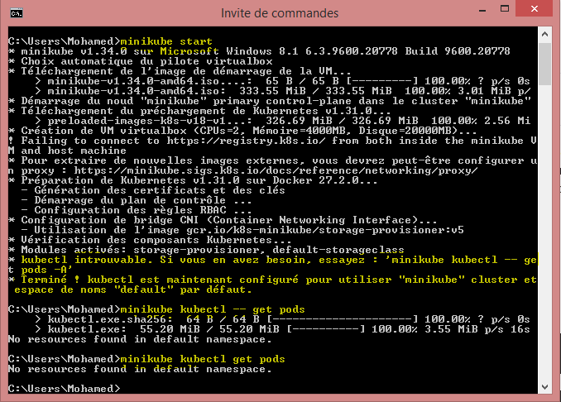
Atelier K8s : minikube et kubectl

Slide 18
Atelier K8s : minikube et kubectl
Exécutez et interprétez les commandes suivantes :
minikube start
minikube status
minikube dashboard
minikube kubectl -- get pods
minikube kubectl -- get pods –A
minikube kubectl -- get nodes
minikube stop

Slide 19
Objets K8S
POD
VOLUME
SERVICE
NAMESPACE

Slide 20

Objets K8s : PODS
L’objet principal dans un cluster K8s est le pod. Un nœud du cluster héberge un ou plusieurs pods ; un pod exécute un ou plusieurs conteneurs, dispose d’un volume de stockage et d’une adresse IP.
Exemple : une entreprise propose une application et une base de données pour chacun de ses clients ➔
Nous pouvons alors déployer un pod par client et chaque pod contient un premier conteneur pour l’application et deuxième conteneur pour la base de données.
Nous pouvons aussi déployer le conteneur de la base de données dans un pod dédié et mettre plusieurs pods parallèles pour exécuter le conteneur de l’application.
Lorsqu’il n’y a plus de processus qui tourne sur un pod, celui-ci est systématiquement supprimé. La suppression d’un pod entraine la perte de toutes les donnés qui lui sont attachées.

Slide 21
Objets K8s : PODS
La configuration d’un POD se fait par le biais d’un Manifest qui est un YAML (ou parfois JSON) comprenant 4 sections :
apiVersion : la version
kind : Pod (d’autres type existent comme Deployment, ReplicaSet, etc.)
Metadata : par ajouter des informations (name, labels, etc.).
spec : pour spécifier les conteneurs à exécuter dans le pod
Voici un exemple d’un Manifest basique (pod-exemple.yaml) :
Le Pod précédent peut être créé par la commande kubectl suivante :
apiVersion: v1 kind: Pod metadata: name: nginx spec: containers: - name: nginx image: nginx:1.14.2 ports: - containerPort: 80
kubectl apply -f pod-exemple.yaml

Slide 22
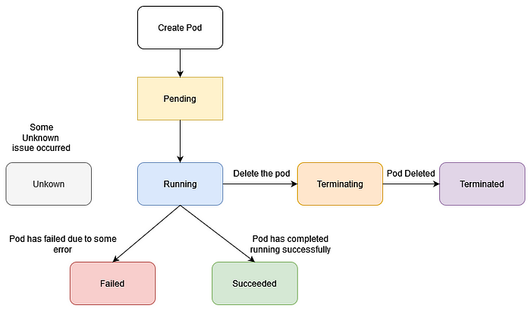
Objets K8s : PODS
Le cycle de vie d’un Pod est déterminé au travers d’un ensemble d’états (Pod STATUS) :

Slide 23
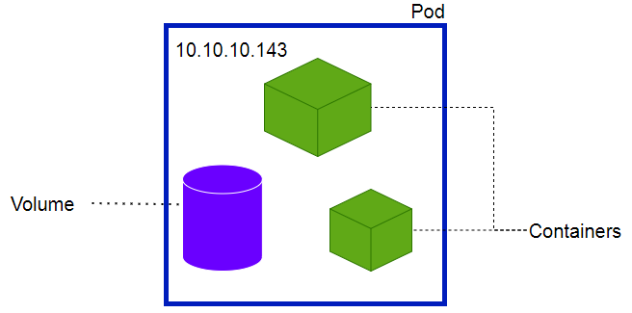

Objets K8s : VOLUMES (2/4)
Le système de fichiers dans un conteneur Kubernetes fournit un stockage éphémère ➔ le redémarrage du conteneur effacera toutes ses données.
Un Volume K8s fournit un stockage qui persiste pendant toute la durée de vie du pod.
Un Volume peut être utilisé comme espace disque partagé pour les conteneurs à l'intérieur du pod.
Le redémarrage du pod effacera toutes ses données. Selon le besoin, on peut utiliser d’autres type de stockage K8s comme Persistent Volume, config Map, Secret, etc.

Slide 24
Objets K8s : SERVICES (3/4)
L’accès à un conteneur se fait via l’adresse IP de son pod. si ce dernier redémarre, une nouveau pod sera créée et aura une nouvelle adresse IP. Comment peut-on accéder au conteneur sans se soucier de l’adresse IP du pod ? ➔ Service K8s.
Un Service K8s permet aux pods de recevoir du trafic même après le redémarrage (changement d’adresse IP).
Concrètement, pour cibler des pods, un service va utiliser ce qu’on appelle un Selector, qui va chercher dans le cluster des objets possédant des paires clé / valeurs qui correspondent à celles qu’il attend.

Slide 25
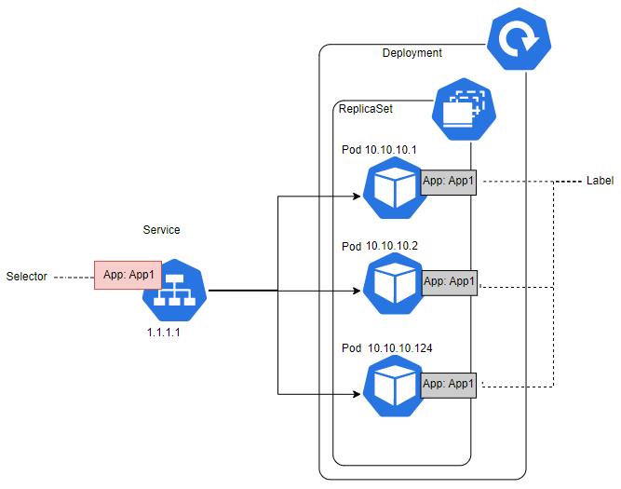
Objets K8s : SERVICES (3/4)
Le Service (exposé via son adresse IP 1.1.1.1) va utiliser un Selector qui va chercher tous les pods ayant le label "App: App1" ayant le status "Running" et récupérer leurs adresses IP pour pouvoir les interroger.

Slide 26
Objets K8s : NAMESPACES (4/4)
un NameSpace fournit un mécanisme pour isoler des groupes de ressources au sein d’un même cluster.
Les namespaces sont utilisés dans des environnements avec de nombreux utilisateurs répartis sur plusieurs équipes ou projets, ou même séparant des environnements tels que le développement, l’intégration, la qualification et la production.
La portée basée sur un NameSpace s’applique uniquement aux objets avec NameSpace (ex. pod, services, etc.) et non aux objets à l’échelle du cluster (ex. StorageClass, Nodes, Persistent Volume, etc.).

Slide 27
Workloads K8s
Deployment
ReplicaSet
StatefulSet
DaemonSet
Job

Slide 28
Workloads
Un Pod K8s a un cycle de vie définit. Lorsqu’un nœud du cluster subit une panne, tous les pods de ce nœud seront en échec. K8s traite cet échec en recréant automatiquement des nouveaux pods grâce à ses Workloads qui s’assurent du bon nombre de pods souhaités et que le bon type de pods soient en fonction.
Kubernetes fournit plusieurs ressources workload :
Deployment
ReplicaSet
StatefulSet
DaemonSet
Job & CronJob

Slide 29
Workloads K8s : Deployment
Le Deployment est une bonne approche pour manager une application stateless sur un cluster K8s où tous les Pods d’un Deployment sont interchangeables et peuvent être remplacés si besoin.
apiVersion: apps/v1 kind: Deployment metadata: name: nginx-deployment labels: app: nginx spec: replicas: 3 selector: matchLabels: app: nginx template: metadata: labels: app: nginx spec: containers: - name: nginx image: nginx:1.14.2 ports: - containerPort: 80
Un Deployment représente un ensemble de ReplicaSets d’une application (une abstraction de haut-niveau) pour contrôler les pods.

Slide 30
Workloads K8s : ReplicaSet
Un ReplicaSet c’est le workload qui s’assure que le nombre de pods souhaités est égal à ceux en fonction.
Une fois un ReplicaSet est créé, toute modification apportée à un conteneur n’est pas prise en charge ➔ il faudra redémarrer manuellement le ReplicaSet.
En revanche, toutes les modifications apportées à un Deployment sont appliquées automatiquement.
apiVersion: apps/v1
kind: ReplicaSet
metadata:
name: frontend
labels:
app: guestbook
tier: frontend
spec:
replicas: 3
selector:
matchLabels:
tier: frontend
template:
metadata:
labels:
tier: frontend
spec:
containers:
- name: php-redis
image: gcr.io/google_samples/gb-frontend:v3

Slide 31
Workloads K8s : StatefulSet, DaemonSet, Job
Un StatefulSet est un workload qui permet de lancer un ou plusieurs Pods qui persistent des données. Le StatefulSet fait le lien entre le Pod et le Persistent Volume. Voici un exemple.
Un DaemonSet gèrent les Pods qui effectuent des actions sur le nœud sur lequel ils tournent. On utilise DaemonSet le plus souvent pour gérer du stockage, du monitoring ou de la journalisation de log. Voici un exemple.
Un Job crée des Pods et s'assure qu’ils se terminent avec succès. Un Job est une tâche ponctuelle (exécutée une seule fois). Un CronJob, en revanche, est une tâche récurrente planifiée. Voici deux exemples : Job et CronJob.

Slide 32
Cluster K8S
Control Plane
Compute Machine
Persistent Storage
Containter Registry

Slide 33
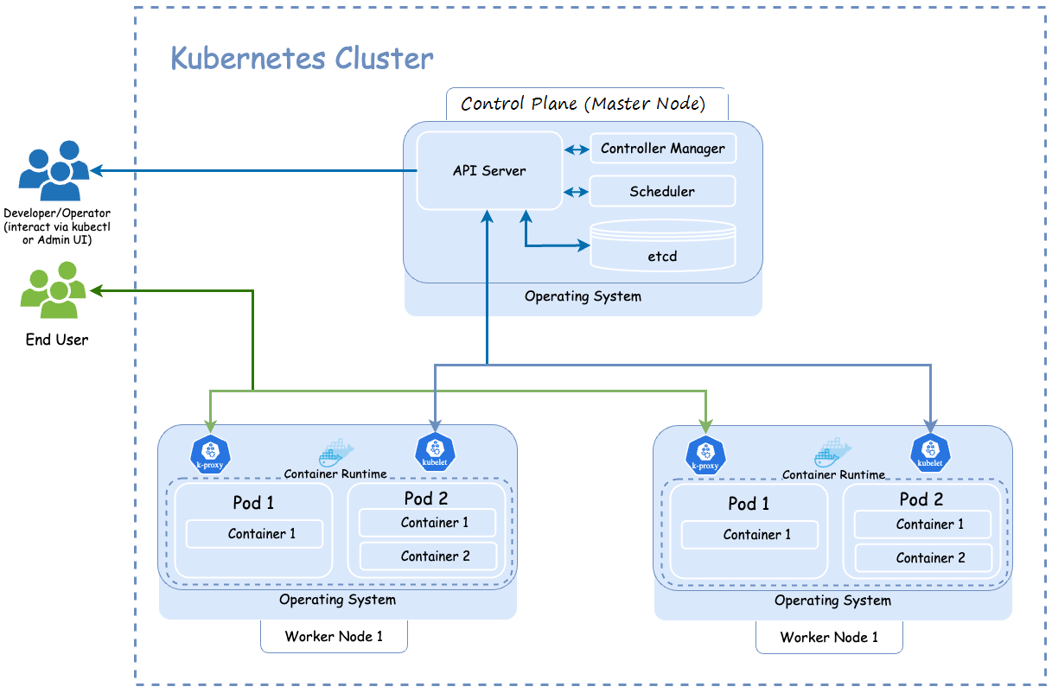
Cluster K8s : Architecture

Slide 34
Cluster K8s : Control Plane
Control Plane est un ensemble de processus qui assignent les tâches, contrôlent les nœuds, s'assurent que les configurations décrites dans les différents manifests sont respectées et assurent les ressources pour que les conteneurs peuvent fonctionner correctement.
Le plan de contrôle est composé de quatre éléments principaux :
kube-apiserver : c'est une API REST qui prend en charge les demandes internes et externes (via kubectl par exemple, ou kubeadm).
kube-scheduler : ce processus planifie l'attribution d’un pod à un nœud en fonction des besoins en ressources (CPU, Mémoire, etc.) du pod.
kube-controller-manager : c’est un processus qui combine un ensemble de contrôleurs (contrôleur de nœuds, de tâches, de réplication, etc.) dans le but de surveiller l’état du cluster en faisant appliquer la configuration des pods, des déploiements, des services et de toutes les ressources K8s.
etcd : c’est une base de données clé-valeur où sont stockées les données de configuration et les informations sur l'état du cluster.

Slide 35
Cluster K8s : Worker nodes
Les pods sont exécutés dans des nœuds de calcul en fonction des ressources requises pour chaque pod et celles disponibles dans chaque nœud. La mise à l’échelle d’un cluster K8s (scalabilité) consiste tout simplement à ajouter des nœuds.
Dans un nœud on trouve :
des pods : un pod es une instance d’une application exécutant un ou plusieurs conteneurs étroitement couplés. Chaque pod est instancié à partir d’un Manifest, dispose d’une adresse IP, d’un stockage éphémère et peut se connecter à un stockage persistant.
kubelet : c’est un agent qui assure la communication entre le plan de contrôle et le nœud (exécuter les actions) et s’assure que les conteneurs des pods sont exécutés.
Container Runtime : c'est le logiciel utilisé pour exécuter les conteneurs. Le plus connu c’est Docker mais d’autres existent comme RKT et CRI-O.
kube-proxy : c'est un proxy réseau qui s'exécute sur chaque nœud du cluster, et qui aide à faire le routage du trafic réseau aux pods.

Slide 36
Ateliers K8s
Atelier 1 : Installer minikube & kubectl
Atelier 2 : Créer une simple API REST avec Spring Boot
Atelier 3 : Créer un Dockerfile et générer l’image Docker
Atelier 4 : Créer le Deployment et le Service
Atelier 5 : Déployer et lancer l'API REST sur minikube
➔ Suivre les 5 ateliers sur : GitHub_Ateliers_K8s

Slide 37
Références
https://kubernetes.io/fr/docs/home/
https://containers.goffinet.org/
https://docs.docker.com/reference/dockerfile/

